Slide 1
》为什么神对亚伯拉罕的带领，多是在白天？
雅各——从蒙拣选到成为神手中的作品
2024年5月
深深的栽植（中）
扩展思考：
上帝的双重呼召之二

Slide 2
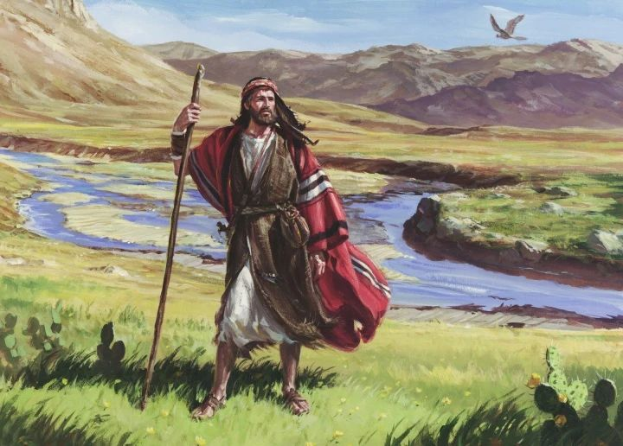
之一：充满相争相闹的婚姻
之二：20年拉班的压迫
之三：千里追杀下的分手
之四：杀气腾腾之下的重逢
之五：有家难回，有地怕归
之六：示剑大灾难
之七：痛失爱子约瑟
雅各——多难人生路！

Slide 3
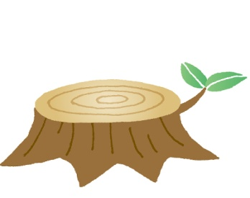
神与雅各——摔跤！
雅各、雅博、摔跤
这是神的一个“谐音梗。
【在雅各最焦虑之际，神幽默他】
这一场摔跤：
如何发生？【雅各无心与人相斗】
为何缠斗不止？【雅各无心恋战】
怎样结束？【雅各亦不肯善罢甘休】
最后，“那人” 只是触了雅各的髋关节，雅各大腿筋扭了，轰然倒地。
【“摸”,原文是“触及、碰”，touch 】
一、为什么神要与雅各摔跤？
神为什么要用这样一种方式？
为什么不是感动、启发、引导……，而是用这样一种近乎暴力的方式？
二、这一场角力，最后谁输谁赢？
神赢了吗？神怎么赢的？
雅各赢了吗？凭什么可说雅各赢？
你怎么认识生命中的输与赢？

Slide 4

请思想这是一场怎样的 摔跤？
可以说，这场缠斗，创下了空前绝后的历史纪录！
双方互不相识
双方互看不见
双方都不罢手
——从深夜至黎明！【含义：从死亡到复活】

Slide 5
重新认识摔跤（角力）
摔跤是自古就有兢技方式。【摔跤≠打架】
摔跤不是你死我活的交战，双方不一定是敌对关系
摔跤有公认的规则，双方在既定规范之下较量
摔跤也是一种人与人最紧密的接触方式，较量的两方死死抱在一起，力争高下。
神与人摔跤，也一种“同在”方式。
摔跤虽是力量的竞争，结局则是意志的降服。

Slide 6
雅各不是选择 ：
而是——
“并且无人求告你的名、无人奋力抓住你。”（赛64：7）
那人说：“天黎明了，容我去吧！”
雅各说：“你不给我祝福，我就不容你去！”
发怒
逃走
哀求医治
死死抓住不放，求祝福！

Slide 7
“ 雅各 ”之名的意思？——抓脚跟。【再幽默一次】
神的名？——神答：何必问我的名？
在此，雅各交出了自己的名，也交出了自己的降服；神没有把名启示给雅各，而是把雅各交出来的名，改成一个 新名。
神不向雅各启示祂的名字，在于雅各此时生命太低，不能明白。
名

Slide 8
“以色列” יִשְׂרָאֵל， 发音 Yisra‘el；是复合词，英文为 Israel。
前一部分 יִשְׂרָ ，sar, 是“撒拉”名字的阳性写法，意思是：君、王子、天使长，统治者、大臣……。【例，“平安之王”，就写作 שָׁלוֹם- יִשְׂרָ】
יִשְׂרָ 引申为：统治、掌控、奋斗、战胜等意义。
后一部分 אֵל ，el ，是“神”。合起来的意思就是 “神的王子” 。
注意：是神在向雅各解释这名字时，用了“有能力”（得胜）这个词。
以色列

Slide 9
1、回到摔跤规则来看胜负
2、从这场摔跤的结果来看胜负 1、败在神手下，是雅各的得胜
3、雅各败倒发生在摔跤之外 2、倒地仍抓住神不放的雅各，
是其生命的转捩点
4、是神称 雅各较力有能力(得胜）
3、认输而求祝福的雅各，除了瘸腿，
似乎没有得着别的
4、唯得了新名“以色列”、新身份
到底谁胜了？
反转看胜负

Slide 10

想一想，雅各为什么命名这地“毗努伊勒”？
有很多命名的理由啊——
雅各与神相遇之地
雅各大大得胜之地
雅各与神摔跤之地
雅各被神改名之地
雅各瘸腿之地
……
为什么雅各都没有选择？你认为雅各
用“毗努伊勒”一词，其中最重要的
是哪个词语？

Slide 11
雅各的领悟
他遇到了 ！（“我面对面见了神”）
神恩待了他
【对照28章雅各向神所许的愿，看雅各的生命光景：雅各活过来了！】
神
我的 命
仍得保全

Slide 12
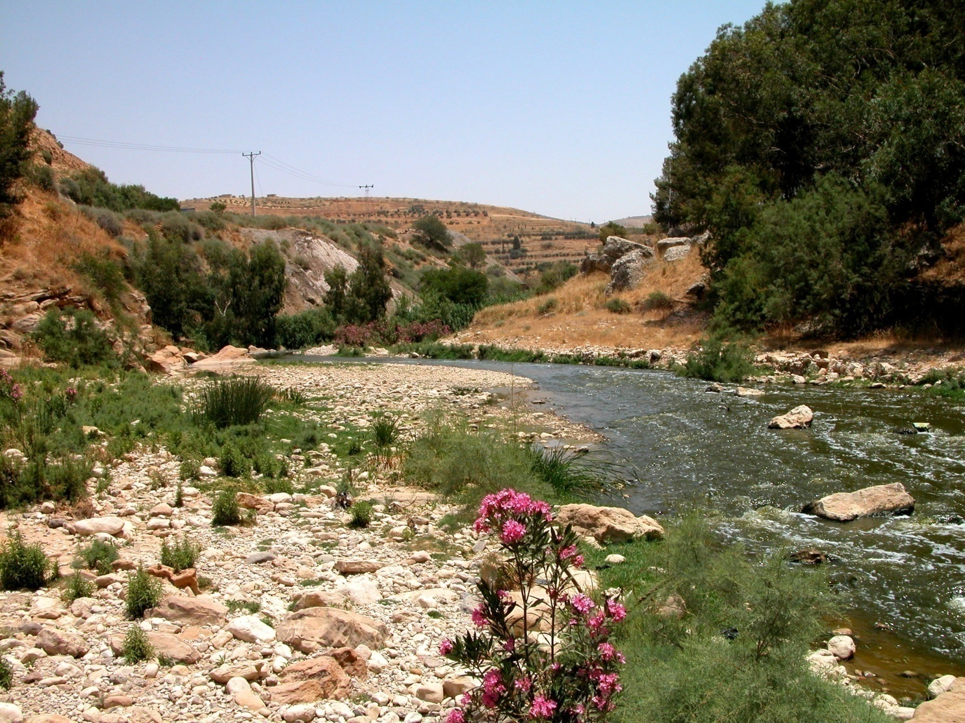
圣经里极美的一幕：
太阳升起来了，新的一日开始的时候，朝阳照耀之下，已经被神改了名的雅各，瘸着腿，走过他命名的地方——毗努伊勒：面对面见神之地。
雅各在这种祝福下过河。
这是过了河的雅各，
这是过了河的以色列!

Slide 13

走过雅博渡口的雅各，此后终身是瘸腿的人！
雅各从未为此报怨过一句
圣经不记载雅各妻子有疑问
这个家族记念族长因神而瘸
——从此不吃大腿窝的筋
【以色列的特色：建立新的律法】
雅各瘸腿具有深远的
象征意义：
这成为以色列民族的特色

Slide 14
创32：28，神为雅各改名“以色列”，但仍称他为“雅各”。
到35章神向雅各重申他的名“要叫以色列”，此名才算正式起用。【35：21“以色列起行前往”】 然而——
1、《创世记》之后的章节中，雅各与以色列两名始终交互使用 。
2、在整本圣经中，这两个名字也一直并存，用以指称这个民族。
【对比：亚伯拉罕改名之后，从此就再也不使用旧名】
神与雅各摔跤的余音
改名之惑

Slide 15
《创世记》中，改名之后的雅各，好像生命改变并不大，并不完全。
1、33章，雅各滞留疏割，迟迟不肯进迦南。
2、34章，底拿受辱，雅各闭口无言，儿子们在示剑屠城。
3、37章，雅各偏爱约瑟，导致了众子嫉妒，卖了约瑟；
4、约瑟失去后，雅各不肯受安慰，家庭气氛凄惨，导致犹大出走
…………
神与雅各摔跤的余音
生命之惑

Slide 16
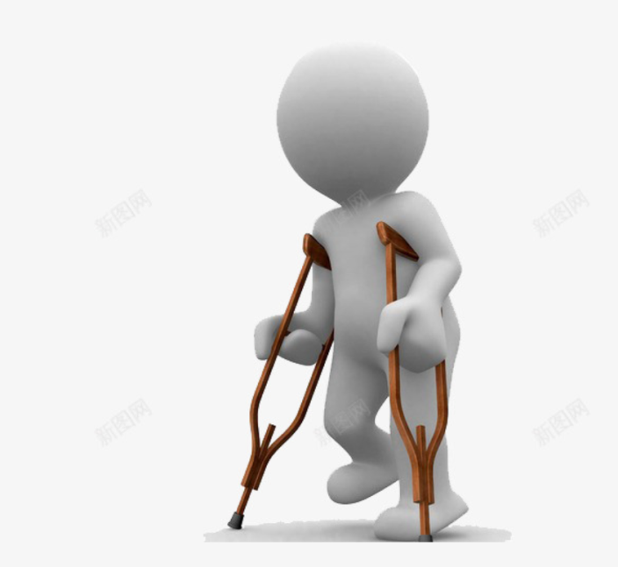
神为什么不医治雅各？而让以色列终身瘸腿？
属灵的预表：
代表整个以色列民族，都处在“瘸腿”的状态
——能听、但不能行。
每卷福音书都记载了主耶稣医治瘸腿的神迹。
约翰福音5章，记载了主耶稣医治病了38年的犹太人。
神与雅各摔跤的余音
瘸腿之惑

Slide 17
雅各与神摔跤所构成的预表意义，代表了以色列民族的生命特质：刚硬，顽梗，不断与人与神较力，直到今日。何西阿书12：3-4 重述其事。
最后与神摔跤的是保罗，主耶稣把他打下马来，主对他说：“你以脚踢刺是难的”。
所以，保罗深知以色列民族这一种顽梗较力的天性。（罗11：25）
这种天性也代表了人的意志极难降服的一面。
这让我们认识到：唯有“神福音的大能”，可以将人的心意夺回！
神与雅各摔跤的余音（之四）
顽梗较力性情之惑

Slide 18
》为什么神对亚伯拉罕的带领，多是在白天？
》对雅各的带领则是在夜晚？
》与约瑟的同在与启示常常是用“作梦”？对雅各则“面对面”？
》今天，你作为基督徒，神以圣灵内驻来带领你，何等恩典！
扩展思考：

